Slide 1
文法解读作业简介

Slide 2
题目
解读给定的文法，设计测试程序
具有常量、变量、整数、字符、字符串、整型、字符型、一维/二维数组、函数（带参数）、赋值语句、if语句、while语句、for语句、switch-case语句、函数调用、复合语句、读语句、写语句（带字符串）

Slide 3
文法
类C语言的文法
如无特殊说明，语义参照C语言
与C语言有所不同，如printf语句的形式和语义要求
  ＜写语句＞ ::= printf '(' ＜字符串＞,＜表达式＞ ')'| printf '('＜字符串＞ ')'| printf '('＜表达式＞')’
  有三种形式，字符串原样输出，无转义字符和格式定义，
  表达式根据其类型输出字符或整数
  每个printf语句的内容输出到一行，按结尾有换行符\n处理

Slide 4
解读示例
＜程序＞ ::= ［＜常量说明＞］［＜变量说明＞］{＜有返回值函数定义＞|＜无返回值函数定义＞}＜主函数＞
＜常量说明＞和＜变量说明＞是有顺序的，调换顺序则不符合文法
＜常量说明＞和＜变量说明＞都是可以出现，也可以不出现的
需设计一个带有＜主函数＞的程序，以覆盖＜程序＞ 这条规则
测试程序需出现有/无常量说明、有/无变量说明、有/无函数定义这6种情况，不必考虑其排列组合

Slide 5
作业要求
编写4-6个测试程序，要求所有测试程序能共同覆盖所有语法规则及每条规则内的常见组合情况(见蓝色字体给出的说明）
每个测试程序有且仅有10个写语句（每个测试程序的第一条写语句请用printf '('＜字符串＞ ')'输出自己的学号）

Slide 6
作业要求
请提供每个测试程序的输入数据(有<读语句>则提供，否则无需提供)、输出数据（若输入输出数据没有正确提供，评测时会报错），放到文件中，按下述要求为文件命名：
测试程序及对应的输入输出数据文件分别为
testfile1.txt testin1.txt testout1.txt
testfile2.txt testin2.txt testout2.txt
...
testfilen.txt testinn.txt testoutn.txt

Slide 7
作业要求
将以上文件打包为rar或zip文件后上传（请直接打包文件，不用置于文件夹中打包）
需独立完成，发现雷同按作弊处理

Slide 8
评分规则
评测程序对各测试程序进行编译运行，检查输入输出是否与给定的文件一致；计算每个测试程序的覆盖率和所有测试程序的累积覆盖率
得分率=累积覆盖的项数/检查的总项数
得分率小于90%，不给出提示，请仔细阅读文法补充或完善测试程序；得分率大于等于90%，则可以得到关于未覆盖规则或组合的提示

Slide 9
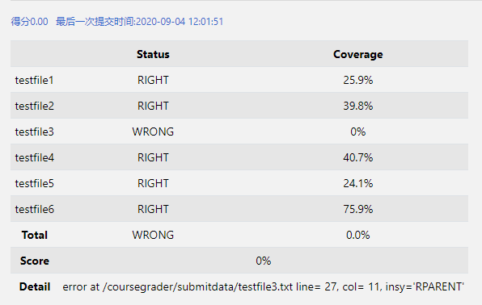
评测结果说明
RIGHT: 测试程序通过编译，运行结果与给定的输出文件一致。显示覆盖率，若所有测试程序均正确，给出累积覆盖率（得分率）
WRONG:
  测试程序未通过编译，覆盖率为0%，累积覆盖率为0%，总得分率为0%，会给出错误的参考提示信息
  测试程序运行结果与给定的输出文件不一致，有覆盖率，有累积覆盖率，总得分率为0%
CHECK: 评测过程中出现了评测机无法自动判定的错误，需双方人工确认。覆盖率为0%，累积覆盖率为0%，总得分率为0%

Slide 10
评测结果说明
出现CHECK状态请及时与各班助教联系，并检查自己的测试程序
测试程序需根据文法进行仔细检查，自动评测系统给出的错误提示仅供参考
自动评测仅检查覆盖的最低要求，未检查规则间各种情况的组合，需自行测试更多的情况
完全正确的测试程序会放入公共测试程序库中用于后续作业的测试

